Slide 1
SISTEM BASIS DATA
PERTEMUAN 13 dan 14

Slide 2
PENGAKSESAN QUERY
Query adalah sebuah permintaan atau pencarian.
Pemrosesan Query adalah bagaimana query dikerjakan dan dipenuhi.
Pemrosesan Query merujuk pada sejumlah aktivitas yang dilakukan untuk pengambilan data dari sebuah basis data dalam rangka memenuhi permintaan data/informasi dari pemakai.

Slide 3
PENGAKSESAN QUERY
Aktivitas tersebut meliputi transfromasi dari berbagai query yang diekspresikan dalam bahasa query komersial (level logik) ke dalam ekspresi-ekspresi query pada level fisik, berbagai transformasi optimasi query dan pengevalusian query.
Waktu yang digunakan dalam pemrosesan query sebagian besar digunakan untuk pengaksesan disk, yang tentu lebih lambat bila dibandingkan dengan pengaksesan memori.

Slide 4
KLASIFIKASI AKTIVITAS
Langkah-langkah yang dilakukan dalam pemrosesan sebuah query yang dapat diilustrasikan pada gambar berikut :
query
Parser dan Translator
Ekspresi Aljabar
Optimezer
Informasi
Hasil Query
Parser dan Translator
Rencana
Data
Data

Slide 5
KLASIFIKASI AKTIVITAS
Langkah-langkah yang mendasar :
1. Parsing dan Translasi
2. Optimasi
3. Evaluasi Query

Slide 6
KLASIFIKASI AKTIVITAS
Sebelum pemrosesan query dimulai, sistem harus menterjemahkan query tersebut ke dalam bentuk yang cocok bagi sistem basis data.
Proses translasi dilakukan oleh modul parser dalam sebuah sistem kompilator program.
Parser memeriksa sintaks query dari pemakai juga melihat apakah nama tanel yang disebutkan memang benar merupakan nama tabel yang ada di dalam basis data.

Slide 7
KLASIFIKASI AKTIVITAS
Dari proses parsing yang dilakukan oleh modul parser akan dibentuk sebuah representasi hirarkis dari sebuah query yang kemudian dapat lebih mudah ditranslasikan ke dalam ekspresi aljabar relasional.

Slide 8
KLASIFIKASI AKTIVITAS
Sebagai ilustrasi, perhatikan query yang kita nyatakan dalam SQL untuk menampilkan daftar kode kuliah (beserta SKS yang diselenggarakan di semester 1 dan 2, berikut ini :
Select kode_kul, sks
from kuliah
where semester < 3

Slide 9
KLASIFIKASI AKTIVITAS
Ekspresi aljabar relationalnya :
1. σsemester < 3 (πkode_kul, sks (kuliah))
2. πkode_kul, sks (σsemester < 3 (kuliah))

Slide 10
KLASIFIKASI AKTIVITAS (Penjelasan Ekspresi Pertama)
Ekspresi pertama, operasi proyeksi yang dikerjakan lebih dulu akan membuat melakukan penelusuran pada seluruh baris data pada tabel Kuliah, satu demi satu.
Pada setiap baris dikunjungi (dan dibaca), DBMS kemudian mengambil 3 field yaitu kode_kul, sks dan semeter.
Nilai dari ketiga field ini kemudian disimpan sementara di dalam buffer.
Selanjutnya DBMS akan menjalankan operasi seleksi terhadap semua baris data (yang berisi kode_kul, sks dan semester) di buffer.
Untuk setiap baris data yang nilai semesternya <3, nilai kode_kul dan sks-nya ditampilkan.

Slide 11
KLASIFIKASI AKTIVITAS (Penjelasan Ekspresi Kedua
Pada operasi yang kedua, operasi seleksi yang dikerjakan lebih dulu akan membuat DBMS juga melakukan penelusuran yang sama pada seluruh baris data dalam tabel Kuliah.
Berbeda dengan query yang pertama, penelusuran yang dilakukan untuk ekspresi query yang kedua ini akan langsung memeriksa nila semesternya.
Jika nilainya <3 maka DBMS akan menyimpan baris data tersebut ke buffer dan mengabaikan baris data yang nilainya sama dengan atau lebih besar dari 3.
Selanjutnya dari baris-baris data yang terseleksi dan telah berada di buffer itu, DBMS akan menerapkan operasi proyeksi dangan hanya menampilkan field kode_kul, dan sks-nya saja.

Slide 12
Optimasi Query
Mencari urutan optimal dari operasi query.
Strategi yang terpilih diharapkan dapat meminimalisasi biaya yang harus dikeluarkan dalam pengeksekusian query.
Biaya eksekusi merupakan kombinasi bobot dari I/O, CPU, dan biaya komunikasi.

Slide 13
Query optimizer, sebuah modul software yang mendukung optimasi query terdiri dari tiga komponen, yaitu :
Input Query
Search Space Generation
Transformation rules
Equivalent QEP
Search Strategy
Cost Model
Query Optimization Process

Slide 14
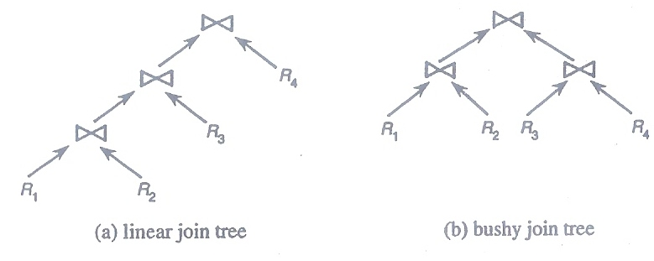
Search Space
Merupakan sekumpulan alternatif perencanaan eksekusi yang merepresentasikan query. Seluruh alternatif adalah ekuivalen, yaitu memberikan hasil yang sama dengan urutan pengoperasian, pengimplementasian, dan performance yang berbeda.
Representasi dari query tersebut dibentuk dalam suatu operator trees yang dapat dibuat dengan aturan transformasi.
Equivalent Join trees
Bentuk Umum Join trees

Slide 15
Cost Model
Cost Model memprediksi biaya yang harus dikeluarkan dari suatu query yang akan dieksekusi. Terdiri dari cost function, statistic database, dan formula.
Search Strategy
Search strategy mengeksplorasi search space dan memilih strategi terbaik dari alternatif yang ada menggunakan cost model.
Search Strategy yang dapat digunakan adalah dynamic programming yang bersifat determenistik, di mana menghasilkan solusi terbaik, dan randomized strategies (seperti Iterative Improvement dan Simulated Annealing) yang berkonsentrasi pada pencarian solusi optimal dengan menghindari biaya tinggi dalam optimasi.

Slide 16
Optimasi query terpusat
Algoritma INGRES
Algoritma INGRES menggunakan algoritma optimasi dinamis yang memecah query kalkulus ke dalam bagian yang lebih kecil secara rekursif. Mengombinasikan dua tahapan yaitu dekomposisi dan optimasi kalkulus-aljabar.

Slide 17
INGRES query processor :
Menampilkan nama dari karyawan yang bekerja pada proyek CAD/CAM
q₁ : SELECT EMP.ENAME
FROM EMP,ASG,PROJ
WHERE EMP.ENO=ASG.ENO
AND ASG.PNO=PROJ.PNO
AND PNAME=’’CAD/CAM’’
q₁₁ : SELECT PROJ.PNO INTO JVAR
FROM PROJ
WHERE PNAME=’’CAD/CAM’’
q’: SELECT EMP.ENAME
FROM EMP,ASG, JVAR
WHERE EMP.ENO=ASG.ENO
AND ASG.PNO=JVAR.PNO
q₁₂ : SELECT ASG.ENO INTO GVAR
FROM ASG, JVAR
WHERE ASG.PNO=JVAR.PNO
q₁₃ : SELECT EMP.ENAME
FROM EMP,GVAR
WHERE EMP.ENO=GVAR.ENO
q : SELECT R₂.A₂,R₃.A₃,…,R_{n}.A_{n}
FROM R₁,R₂,…R_{n}
WHERE P₁(R₁.A’₁)
AND P₂(R₁.A₁,R₂.A₂,…,R_{n}.A_{n})
q’ : SELECT R₁.A₁ INTO R’₁
FROM R₁
WHERE P₁(R₁.A’₁)
q’’: SELECT R₂.A₂,…,R_{n}.A_{n}
FROM R’₁,R₂,…,R_{n}
WHERE P₂(V₁.A₁,…,V_{n}.A_{n})

Slide 18
Algoritma Sistem R
Sistem R merupakan optimasi query statis yang didasarkan pada exhaustive search dari ruang solusi yang ada. Input untuk optimizer dengan sistem R adalah pohon relasi aljabar yang dihasilkan dari dekomposisi dari sebuah query SQL. Kemudian output dari sistem merupakan rencana eksekusi yang mengimplementasikan pohon relasi aljabar yang optimal.
Optimizer menetapkan biaya (dalam hal waktu) dari masing-masing pohon kandidat dan mempertahankan pohon dengan biaya yang terkecil.

Slide 19
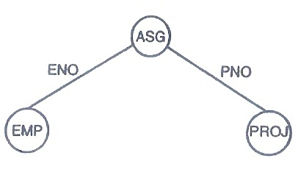
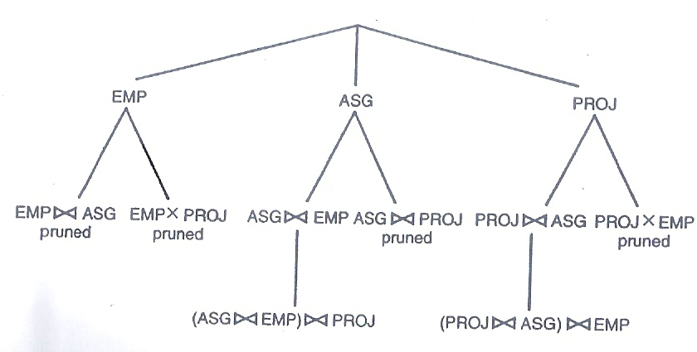
Contoh :
SELECT EMP.ENAME
FROM EMP,ASG,PROJ
WHERE EMP.ENO=ASG.ENO
AND ASG.PNO=PROJ.PNO
AND PNAME=’’CAD/CAM’’
Join Graph
Alternative Join Orders

Slide 20
Join Ordering
Join ordering merupakan aspek yang penting dalam suatu optimasi query, terlebih pada query terdistribusi. Join ordering menjadi lebih penting ketika query merupakan query terdistribusi karena akan mempengaruhi communication time.
Join ordering dapat dilakukan secara langsung, maupun dengan mengombinasikan dengan semijoins di mana akan meminimalisasi communication cost.

Slide 21
Optimasi query terdistribusi
Algoritma INGRES terdistribusi
Fungsi objektif dari algoritma ini adalah untuk meminimalisasi kombinasi baik communication time maupun response time. Algoritma ini juga mendapat keuntungan pada fragmentasi, tetapi hanya fragmentasi horizontal.
Input untuk algoritma pemrosesan query ini dinyatakan dalam calculus relational-tupel dan skema informasi (tipe network, lokasi dan ukuran masing-masing site).

Slide 22
Contoh :
Beberapa strategi yang memungkinkan :
Eksekusi keseluruhan query (EMP ASG PROJ) dengan memindah EMP₁ dan ASG ke Site 2
Eksekusi (EMP ASG) PROJ dengan memindah (EMP₁ ASG) dan ASG ke Site 2, dll
Pemilihan di antara kemungkinan strategi-strategi trsebut membutuhkan estimasi ukuran dari hasil intermediate. Misal, jika ukuran (EMP₁ ASG) > ukuran (EMP₁), maka strategi 1 lebih dipilih daripada strategi 2.
Site 1 | Site 2
EMP₁ ASG | EMP₂ PROJ

Slide 23
Algoritma R*
Algoritma R* merupakan substansial ekstensi dari teknik yang dikembangkan untuk optimizer sistem R. Algoritma ini menggunakan pendekatan kompilasi di mana suatu exhaustive search dari seluruh alternative strategi dilakukan untuk memilih salah satu dengan biaya terendah.
Algoritma Sistem R* tidak mendukung pengimplementasian baik dalam fragmentasi maupun replikasi. Input untuk algoritma ini adalah query yang sudah dilokalisasi yang direpresentasikan dalam pohon relasi aljabar(query tree), lokasi relasi, dan statistiknya.

Slide 24
Contoh :
Query yang terdiri dari penggabungan dari relasi PROJ, eksternal relasi, dan ASG, internal relasi pada PNO. Kita asumsikan bahwa PROJ dan ASG disimpan dalam site yang berbeda dan terdapat index pada atribut PNO untuk relasi ASG. Strategi eksekusi yang memungkinkan untuk query tersebut :
1. Mengirimkan keseluruhan PROJ ke site dari ASG
2. Mengirimkan keseluruhan ASG ke site dari PROJ
3. Mengambil tupel ASG yang dibutuhkan untuk masing-masing tupel PROJ
4. Memindah ASG dan PROJ ke site ketiga
Algoritma R* memprediksi total waktu dari masing-masing strategi dan memilih yang paling sedikit.

Slide 25
Algoritma SDD-1
Algoritma SDD-1 berasal dari metode yang disebut sebagai algoritma ‘hill-climbing’, yang memiliki keistimewaan sebagai algoritma pemrosesan query terdistribusi yang pertama. Dalam algoritma ini, perbaikan dari solusi layak awal dihitung secara rekursif sampai tidak ada lagi perbaikan biaya yang dapat dilakukan. Input untuk algoritma ini termasuk query graph, lokasi relasi, dan statistik dari relasi.

Slide 26
Contoh :
Asumsikan bahwa T_{MSG} = 0 dan T_{TR} = 1.
Relation | Size | Site
EMP PAY PROJ ASG | 8 4 1 10 | 1 2 3 4
Solusi layak awal :
ES₀ : EMP → site 4
PAY → site 4
PROJ → site 4
Total.cost(ES₀) = 4+8+1=13
Alternatif Splitting :
ES1 : PAY → site 1
ES2 : (PAY EMP) → site 4
ES3 : PROJ → site 4
Total.cost(ES’) = 4+8+1 = 13

Slide 27
Perbedaan dari ketiga algoritma tersebut :
Algoritma | Optimization Timing | Objective Function | Optimization Factors | Network Topology | Semijoins | Stats | Fragments
Distributed INGRES | Dynamic | Response time or total cost | Msg. size, proc. cost | General or broadcast | No | 1 | Horizontal
R* | Static | Total cost | #Msg, Msg size, IO, CPU | General or local | No | 1,2 | No
SDD-1 | Static | Total cost | Msg size | General | Yes | 1,3,4,5 | No
1 = relation cardinality
2 = number of unique values per attribute
3 = join selectivity factor
4 = size of projection on each join attribute
5 = attribute size and tuple size

